Slide 2
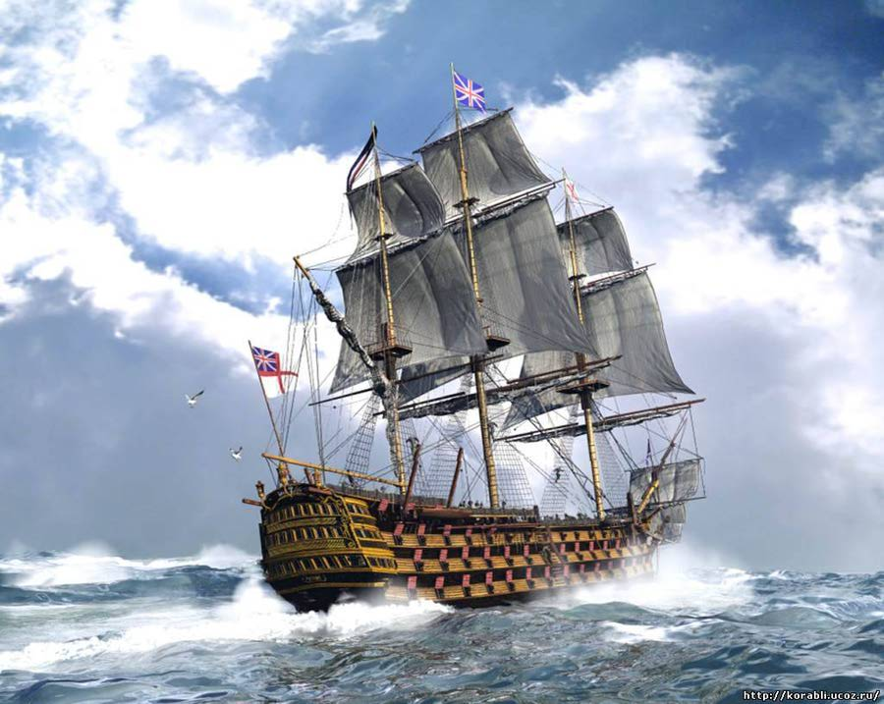
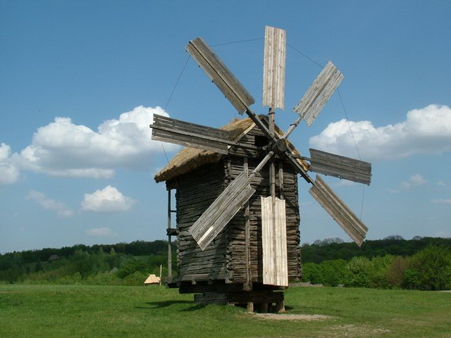
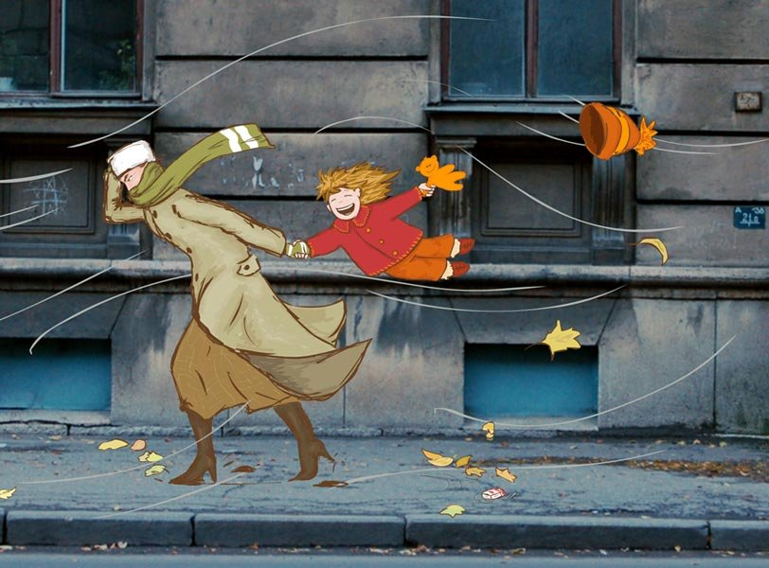
Ветер

Slide 3
Ветер – это горизонтальное перемещение воздуха
?
причины образования

Slide 4
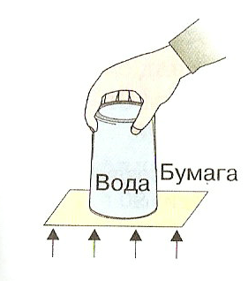
Атмосферное давление – сила, с которой воздух давит на земную поверхность и находящиеся на ней предметы.
Воздух давит на земную поверхность (1 см²)
как гиря, массой 1 кг 33 гр

Slide 5
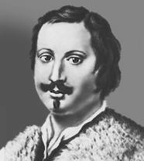
Измерение атмосферного давления (историческая справка)
Эванджелист
Торричелли
(1608-1647)

Slide 7
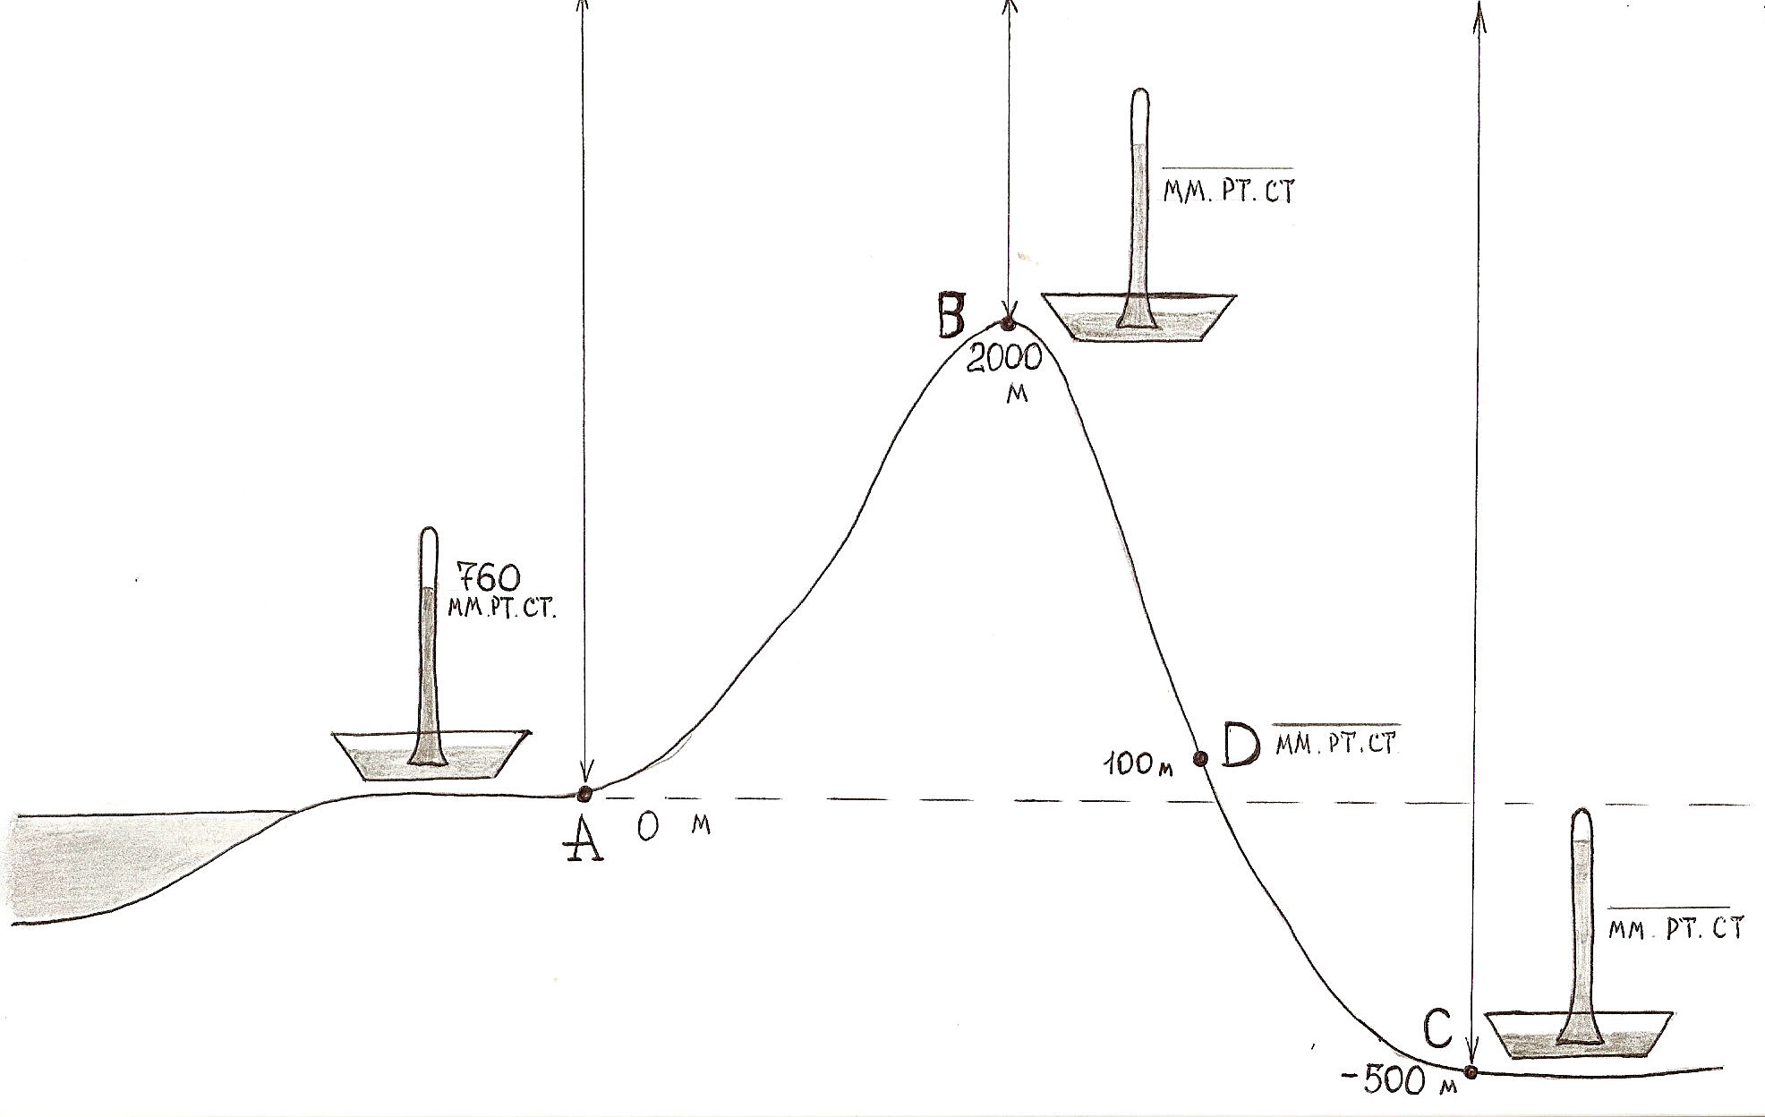
На 1 км – АД изменяется на 10,5 мм рт. ст.
условная граница атмосферы

Slide 8
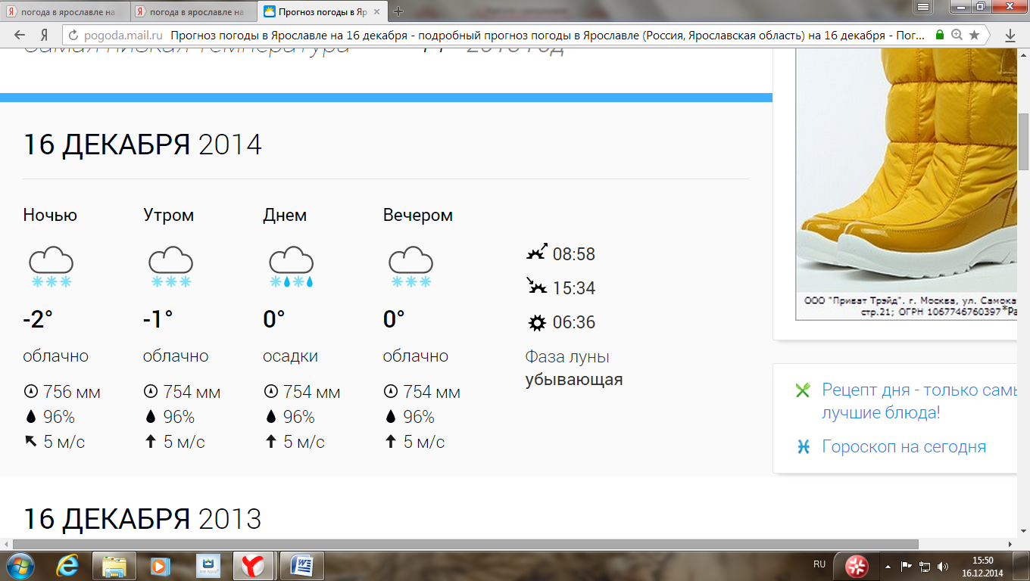
Прогноз погоды в Ярославле

Slide 9
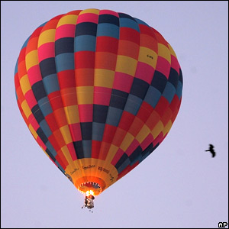

Slide 10
Нагрев воздуха
Охлаждение воздуха
пониженное АД (Н)
повышенное АД (В)
земная поверхность

Slide 11
735
мм рт. ст.
776
мм рт. ст.

Slide 12
775
мм рт. ст.
740
мм рт. ст.
А.
730
мм рт. ст.
780
мм рт. ст.
Б.

Slide 13
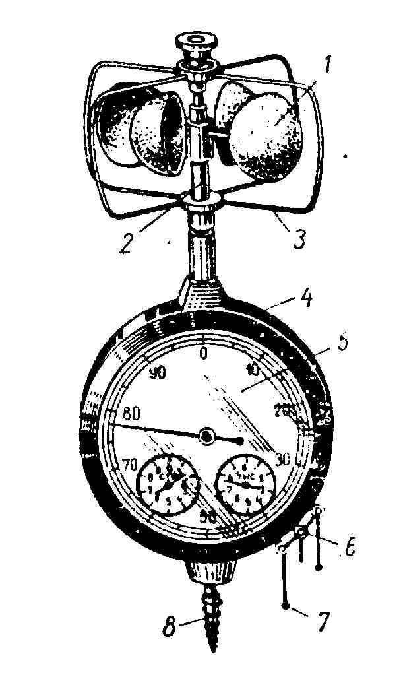
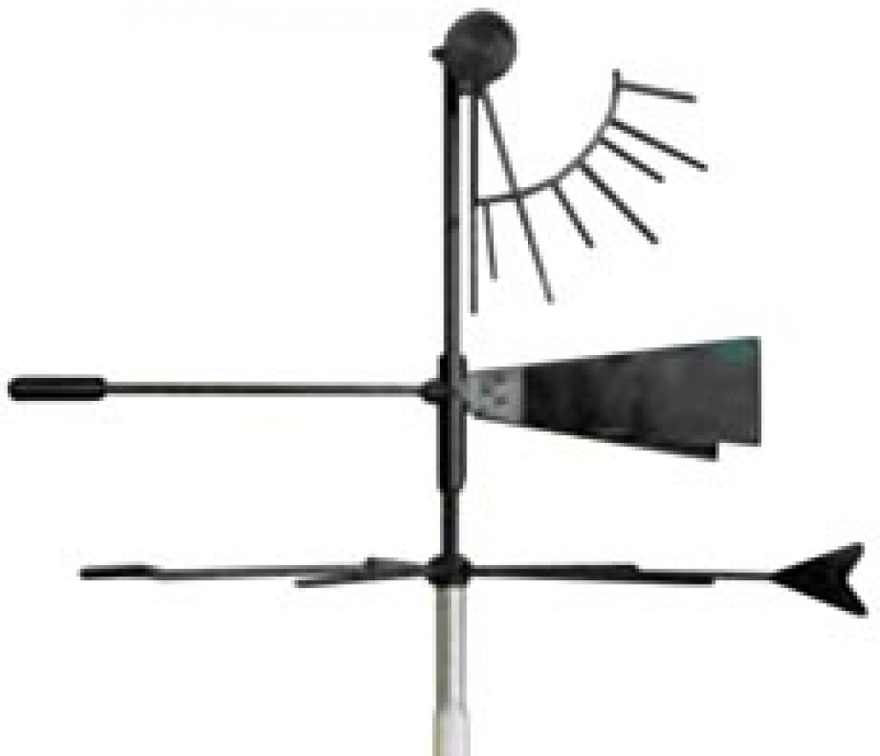
Приборы для измерения направления и скорости ветра
флюгер
анемометр

Slide 14
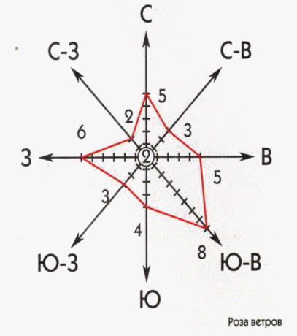

Slide 15
Домашнее задание § 43( стр. 110) изучить, выполнить задания на рабочем листе

